Slide 1
Tema 4
Tratamiento de excepciones

Slide 2

Índice
Objetivos del tema
Situaciones de excepción
Tipos de excepciones
Tratamiento de excepciones
Excepciones y JUnit
Ejercicio

Slide 3
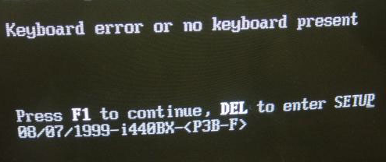
Objetivo principal
Desarrollar programas robustos y fiables
  Programación defensiva: prever y adelantarse a las situaciones inesperadas, no deteniendo su ejecución ante un error

Slide 4
Aspectos a tratar
Concepto de excepción
Tratamiento de situaciones excepcionales
  Programas robustos y fiables
Excepciones propias del lenguaje Java
Excepciones programadas por el desarrollador
Excepciones y JUnit

Slide 5
Índice
Objetivos del tema
Situaciones de excepción
Tipos de excepciones
Tratamiento de excepciones
Excepciones y JUnit
Ejercicio

Slide 6

Excepción
Evento que ocurre durante la ejecución de un programa y que trastoca el flujo natural de las instrucciones de dicho programa
Definición de la documentación oficial de Java

Slide 7


Ejemplo 1
Cajero automático
  ¿Qué pasaría si cuando se pide la clave de 4 dígitos se introdujese algún símbolo no numérico?
  ¿Y si la tarjeta fuera ilegible, estuviera sucia o rayada?
Problemas en la ejecución normal del programa. Hay que adelantarse a estas situaciones para encauzarlas correctamente si suceden

Slide 8

Ejemplo 2
Apertura de un fichero de texto
  ¿Qué ocurriría si a la hora de abrir un fichero de texto para leer de él, no existiera tal fichero?
    Por ejemplo, el nombre del fichero está mal escrito
Problema en la ejecución normal del programa que originaría una FileNotFoundException.

Slide 9
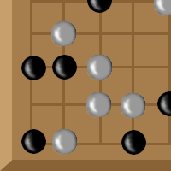
Ejemplo 3
Acceso a una casilla inexistente del tablero
public class Tablero
{
public Tablero()
{ this.arrayCasillas = new Casilla[10]; }
public void asignarCasilla(Casilla pCas, int pPos)
{ this.arrayCasillas[pPos] = pCas;
}
....
}
asignarCasilla(unaCasilla, 12);
Problema en la ejecución normal del programa que originaría una ArrayIndexOutOfBoundsException.

Slide 10

Atención, pregunta
¿Se os ocurre alguna situación excepcional que conlleve problemas en la ejecución normal de vuestro proyecto de la asignatura?

Slide 11
Índice
Objetivos del tema
Situaciones de excepción
Tipos de excepciones
Tratamiento de excepciones
Excepciones y JUnit
Ejercicio

Slide 12
Tipos de Excepciones
Predefinidas en Java
  El programador no tiene que definirlas
  El sistema las activa (lanza) automáticamente
    También pueden ser activadas por el programador
  El programador se ocupa de su gestión
Personalizadas
  El programador las define, activa y gestiona

Slide 13
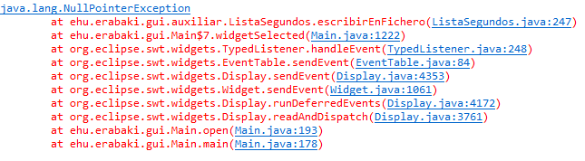
Excepciones predefinidas
La superclase Exception es muy sencilla
  Constructoras (entre otras)
    Exception() y Exception(String mensaje)
  Obtener el mensaje / mostrar la traza
    e.getMessage();
    e.printStackTrace();

Slide 14
Algunas de sus subclases
java.lang.ArithmeticException
java.lang.IndexOutOfBoundsException
java.lang.ArrayIndexOutOfBoundsException
java.lang.StringIndexOutOfBoundsException
java.lang.IllegalArgumentException
java.lang.NumberFormatException
java.lang.NullPointerException
java.io.IOException
java.io.FileNotFoundException
java.io.InterruptedException
java.net.MalformedURLException

Slide 15
Índice
Objetivos del tema
Situaciones de excepción
Tipos de excepciones
Tratamiento de excepciones
Excepciones y JUnit
Ejercicio

Slide 16

Cuestiones a resolver
¿Dónde puede ocurrir la situación excepcional?
¿Qué tipo de excepción se va a implementar?
¿Dónde se tratará la excepción?
¿Cómo se va a solucionar la situación?

Slide 17

1. Localización
El primer paso consiste en localizar situaciones excepcionales que pueden darse en la ejecución de un determinado método
  Identificarlas en el código con sentencias if

Slide 18

1. Localización
public class MiClase
{ ….
private void método1(int pNum)
{ ….
if (se produce situación excepcional, por
ejemplo, dependiendo del valor de pNum)
{
X
}
}
public void método2 (int pNum)
{ ….
this.método1(pNum);
}
}
Este punto se alcanza cuando se ha producido una situación excepcional

Slide 19
2. Tipo de excepción
Después hay que decidir qué tipo de excepción se va a utilizar
  La clase genérica (Exception)
    No siempre permite personalizar el tratamiento del error
  Una subclase nueva (LoQueSeaException)
    Totalmente personalizable

Slide 20

2. Tipo de excepción
Excepción genérica (clase Exception )
public class MiClase
{ ….
private void método1(int pNum)
{ ….
if (se produce situación excepcional, por
ejemplo, dependiendo del valor de pNum)
{
throw new Exception();
} //excepción genérica
}
….
}
La excepción se lanza. En breve se verá quién y cómo la recoge

Slide 21

2. Tipo de excepción
Excepción personalizada (nueva subclase)
public class MiClase
{ ….
private void método1(int pNum)
{ ….
if (se produce situación excepcional, por
ejemplo, dependiendo del valor de pNum)
{
throw new MiException();
} //excepción personalizada
}
….
}
Se lanza igual que la genérica
public class MiException extends Exception
{
public MiException() //constructora
{ super(); }
}

Slide 22

Genérica vs. personalizada
Excepciones genéricas (Exception)
  Se sabe que ha ocurrido una situación excepcional, pero no se puede distinguir cuál exactamente
Personalizadas (subclases de Exception)
  Identifican y tratan cada situación de modo diferente
  Se les puede añadir atributos y/o métodos adicionales

Slide 23
3. Lugar de tratamiento
Luego se ha de decidir dónde tratar la excepción
  En el mismo método que la lanza
    try/catch dentro del código del método
  En un método superior (“pasar la bola”)
    throws en la cabecera

Slide 24
3. Lugar de tratamiento
En el propio método que la lanza
private void método1(int pNum)
{ ….
try
{ ….
if (se produce situación excepcional, por ejemplo, dependiendo del valor de pNum)
{ throw (new MiException()); }
}
catch (MiException me)
{ System.out.println(“Se ha producido una MiException”); }
catch (Exception e)
{ System.out.println(“Se ha producido una excepción”); }
….
}
Se intenta (try) ejecutar este bloque de instrucciones…
…y si en el intento se lanza alguna excepción, se captura (catch) aquí.

Slide 25
try/catch
Bloque try
  Engloba el código en el que puede producirse uno o más tipos de excepciones
Una o más cláusulas catch
  Contienen el código que trata las excepciones que puedan producirse en el bloque try

Slide 26
try/catch
Si no se activa ninguna excepción en el try, no se ejecuta ninguna línea de código de los catch
Si se activa una excepción en el try, se interrumpe la ejecución en ese punto, se busca el primer catch que sea adecuado, y se ejecuta su código asociado
En cualquiera de los dos casos, después se salta al final del bloque try/catch, y continúa la ejecución

Slide 27
3. Lugar de tratamiento
En otro método, al que se propaga
private void método1(int pNum) throws MiException
{ ….
if (se produce situación excepcional, por
ejemplo, dependiendo del valor de pNum)
{ throw (new MiException()); }
}
Si la excepción ocurre, este método la lanza (throws)…
public void método2 (int pNum)
{ ….
try
{ this.método1(pNum); }
catch (MiException me)
{ System.out.println(“Se ha producido una MiException”); }
….
}
…y por ello, todos los métodos que lo usen deben encapsular la llamada con try/catch, o propagar la excepción (con otro throws en la cabecera).

Slide 28
throws
Una excepción puede quedarse sin tratar
  Porque no hay try/catch o porque, habiéndolo, ningún catch es adecuado para esa excepción
Entonces se propaga hacia el método llamador
  El método llamado que propaga una excepción lo indica en su cabecera (throws)
  Una vez propagada una excepción, el resto del método en el que se había producido no se ejecuta

Slide 29
Propagación en cadena
Si ningún método se hace cargo del tratamiento de una excepción, ésta se propaga en cadena, pudiendo llegar hasta el programa principal
  Si el main tampoco la trata, se produce un error de ejecución

Slide 30
Mismo método vs. fuera
Ambas alternativas son válidas
  Sin embargo, las ventajas de usar excepciones (que se verán después) se aprovechan mejor cuando éstas se propagan que cuando se tratan en el mismo método que las lanza

Slide 31
4. Solución de la situación
Por último, hay que elegir qué hacer
  No hacer nada para resolver la situación de excepción
    En los ejemplos anteriores solo se mostraba un mensaje
  Relanzar el método
    Dentro de un do-while
    Desde el catch que captura la excepción (≈recursivo)

Slide 32
4. Solución de la situación
public void método2 (int pNum)
{ ….
boolean todoBajoControl = false;
do {
try { this.método1(pNum);
todoBajoControl = true;
}
catch (MiException me)
{ pNum = valorPorDefecto;
System.out.println(“Ha ocurrido una
MiException y se va a relanzar el
método con un valor por defecto”);
}
} while ( !todoBajoControl );
….
}
Con un do-while
private void método1(int pNum)
throws MiException
{
….
if (situación excepcional, por ejemplo,
dependiendo del valor de pNum)
{
throw (new MiException());
}
….
}

Slide 33
4. Solución de la situación
public void método2 (int pNum)
{ ….
boolean todoOk = false;
try {
this.método1(pNum);
todoOk = true;
}
catch (MiException me)
{ pNum = valorPorDefecto;
System.out.println(“Ha ocurrido una
MiException y se va a relanzar el
método con un valor por defecto”);
this.método2(pNum);
}
if (todoOk) { …. }
}
Desde el catch
private void método1(int pNum)
throws MiException
{
….
if (situación excepcional, por ejemplo,
dependiendo del valor de pNum)
{
throw (new MiException());
}
….
}

Slide 34
Atención, pregunta
Si el tratamiento de la excepción se propaga, ¿por qué no se puede relanzar el método que produce dicha excepción desde el catch que la captura?

Slide 35
¿Cuándo hay que tratarlas?
A veces no es necesario (aunque se podría)
  Excepciones de tipo Error
    OutOfMemoryError, NoSuchMethodError…
  Excepciones del sistema (RunTimeExceptions)
    NullPointerException, ArithmeticException…
public double calcularMedia (double pSuma, int pNumEx)
{
double rdo;
rdo = pSuma/pNumEx;
return(rdo);
}

Slide 36
¿Cuándo hay que tratarlas?
Otras veces es obligatorio hacerlo fuera
  Excepciones propias que se lanzan o propagan
public void añadirUsuario (Usuario pUsuario) throws YaExisteDNIException
{
.....
if (ListaUsuarios.getListaUsuarios().buscarPorDNI(pUsuario.getDNI() != null )
{
throw new YaExisteDNIException() ;
}
....
}

Slide 37
¿Cuándo hay que tratarlas?
Otras veces es obligatorio hacerlo fuera
  Otras excepciones que se lanzan o propagan
// cabecera de la constructora que crea un objeto FileWriter
// a partir de un nombre de fichero
public FileWriter (String fileName) throws IOException;
public int contarPalabras (String pNombreFich) throws IOException
{
.....
FileWriter fw = new FileWrite(pNombreFich);
....
}

Slide 38
¿Cuándo hay que tratarlas?
Y otras veces se tratan internamente
  Excepciones propias
public void darDeAlta (String pNombre, String pDNI)
{ .....
Usuario usuario = new Usuario(pNombre, pDNI);
try
{
ListaUsuarios.getListaUsuarios().añadirUsuario(usuario);
}
catch (YaExisteDNIException yede)
{ …. }
….
}

Slide 39
¿Cuándo hay que tratarlas?
Y otras veces se tratan internamente
  Otras excepciones
public int contarPalabras (String pNombreFich)
{ .....
try
{
FileWriter fw = new FileWrite(pNombreFich);
}
catch (IOException ioe)
{ …. }
….
}

Slide 40

Recapitulando: Pasos
Identificar las situaciones excepcionales
Elegir entre excepción propia y genérica
Decidir si la excepción lanzada va a ser tratada en el propio método o se va a lanzar fuera
Plantear qué hacer para solucionar la situación que ha dado lugar a la excepción

Slide 41
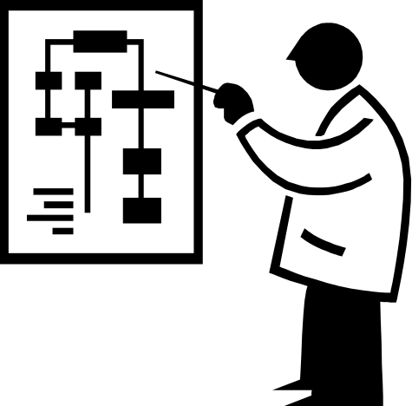
Recapitulando: Ventaja 1
Se separa el flujo normal de ejecución y el tratamiento de los eventuales errores
  Las situaciones excepcionales no se mezclan con el resto del código

Slide 42

Recapitulando: Ventaja 2
Se separa el lugar donde se produce la excepción del lugar donde se trata
  Basta con fijarse en los catch y en los throws de las cabeceras

Slide 43

Recapitulando: Ventaja 3
Se agrupa el tratamiento de errores, evitando duplicar código
  Un catch puede recoger varios throw con diferente origen

Slide 44
Índice
Objetivos del tema
Situaciones de excepción
Tipos de excepciones
Tratamiento de excepciones
Excepciones y JUnit
Ejercicio

Slide 45
Excepciones y JUnit
Caso en el que no debería saltar la excepción
public void testAñadirUsuario()
{
try
{
añadirUsuario (unUsuarioConDNICorrecto);
assert…(); // Comprobar que se ha añadido el usuario correctamente
}
catch (YaExisteDNIException yede)
{
fail(“Ha saltado una YaExisteDNIException no esperada”);
}

Slide 46
Excepciones y JUnit
Caso en el que debería saltar la excepción
public void testAñadirUsuarioConExcepcion()
{
try
{
añadirUsuario (unUsuarioConDNIIncorrecto);
fail(“Debería haber saltado la excepción”);
}
catch (YaExisteDNIException yede){ }
catch (Exception e)
{
fail(“Ha saltado una excepción diferente a la esperada”);
}
No hay que hacer nada
(la prueba ha ido bien)

Slide 47
Índice
Objetivos del tema
Situaciones de excepción
Tipos de excepciones
Tratamiento de excepciones
Excepciones y JUnit
Ejercicio

Slide 48
Ejercicio
Se quiere registrar las operaciones que se solicitan desde un cajero. Nos centraremos en construir y añadir las operaciones a una lista de operaciones
Para solicitar una operación, el usuario introduce su tarjeta y se identifica. Después solicitará sacar o ingresar una cantidad determinada de dinero

Slide 49
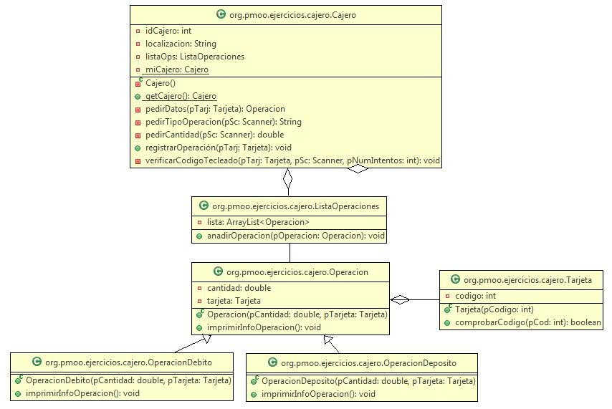
Diagrama de clases

Slide 50
Cajero (MAE)
  public static Cajero getCajero()
  {
  if (Cajero.miCajero == null)
  { miCajero = new Cajero(); }
  return Cajero.miCajero;
  }
  //otros métodos
  public void registrarOperacion(Tarjeta pTarj) {….}
  private Operacion pedirDatos(Tarjeta pTarj) {….}
  private void verificarCodigoTecleado(… …) {….}
  private String pedirTipoOperacion(Scanner pSc) {….}
  private double pedirCantidad(Scanner pSc) {….}
}
  public class Cajero
  {
  //atributos
  private int idCajero;
  private String localizacion;
  private ListaOperaciones listOps;
  private static Cajero miCajero= null;
  //constructora
  private Cajero()
  {
  this.listOps = new ListaOperaciones();
  this.setIdCajero(1201);
  this.setLocalizacion("Bilbo");
  }

Slide 51
registrarOperacion()
public void registrarOperacion(Tarjeta pTarj)
  Llama a pedirDatos() para obtener una Operación, y la añade a la lista de operaciones del Cajero
  public void registrarOperación(Tarjeta pTarj)
{
Operación op = this.pedirDatos(pTarj);
this.listaOps.anadirOperacion(op);
}

Slide 52
pedirDatos()
private Operacion pedirDatos(Tarjeta pTarj)
  Pide la clave al usuario y verifica que es la misma clave de pTarj
  Pide el tipo de operación (sacar o depositar dinero)
  Pide la cantidad
  Devuelve la operación pertinente

Slide 53
pedirDatos()
  if (tipoOp.equalsIgnoreCase("sacar dinero"))
{
System.out.print(“¿Cuánto va a sacar?: ");
double cant = this.pedirCantidad(sc);
System.out.println(“Se abonará su dinero");
opRdo = new OperacionDebito(cant, pTarj));
}
else if (tipoOp.equalsIgnoreCase(“depositar dinero"))
{
System.out.print(“¿Cúanto va a depositar?: ");
double cant = this.pedirCantidad(sc);
System.out.println(“Se realizará su depósito");
opRdo = new OperacionDeposito(cant, pTarj));
}
return opRdo;
}
  private Operacion pedirDatos(Tarjeta pTarj)
{
Operacion opRdo;
Scanner sc = new Scanner(System.in);
    // TODO completar la llamada al método
    // que verifica si la clave tecleada es igual
    // a la de la tarjeta
    verificarCodigoTecleado( pTarj,sc,….);
    String tipoOp= this.pedirTipoOperacion(sc);

Slide 54
verificarCodigoTecleado()
No devuelve un booleano, sino que es void
  O termina bien o lanza una excepción
Máximo 3 intentos para introducir la clave
  Se controla con el parámetro pNumIntentos
  private void verificarCodigoTecleado(Tarjeta pTarj, Scanner pSc, int pNumIntentos) throws…
{
    // TODO completar el cuerpo del método
    }

Slide 55

Se pide (I)
Completar la solución para tratar los casos en que se teclea un valor no válido
  Operación → no es “depositar dinero” ni “sacar dinero”
  Cantidad → no está en el rango de 1 a 600 euros
  Cantidad/Código → no es un valor numérico
    parseInt() y parseDouble() propagan la NumberFormatException

Slide 56
Se pide (II)
Además, se establece un máximo de 3 intentos para introducir el código por teclado
  Tras 3 intentos ya no hay más oportunidades, con independencia de si se han debido a que se ha tecleado un código incorrecto y/o a que ha ocurrido una NumberFormatException

Slide 57

¿Alguna pregunta?

